Slide 1
ETKİLİ KONUŞMA VE DİKSİYON
4. HAFTA

Slide 2
GÜZEL KONUŞMA
GÜZEL KONUŞMANIN ÖNEMİ
Duygu, düşünce ve isteklerin doğru ve kurallı bir biçimde sözle ifade edilmesine «güzel konuşma» denir.
Konuşma sanatının inceliklerini bilmeyen birisi ne kadar akıllı, düşünceleri ne kadar değerli olursa olsun kendisini dinletemez, karşısındakileri inandıramaz. Bu sebeple insanlarla doğru iletişim kurabilmek, meslekte başarı kazanmak, toplumda saygı görmek, dinleyenleri ikna edebilmek, tercih edilmek, başarılı olmak ve insanların kalplerini kazanmak için etkili ve güzel konuşmak şarttır.

Slide 3
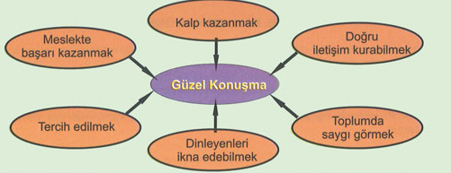
GÜZEL KONUŞMAK BİREYE NELER KAZANDIRIR?

Slide 4
DOĞAÇLAMA, KESİNTİSİZ VE AKICI KONUŞMA
Eğer konuşmamıza hazırlanmamışsak, konuşmayı doğaçlama olarak yapacağız demektir ki bu da hazırlıklı bir konuşmayı sunmaktan çok daha zordur.
Bununla beraber, konuşmamızın ana hatları arasında bağlantılar kurarken, bize sorulan soruları cevaplarken ya da gündem dışı bir konuşma yapmamız istendiğinde de doğaçlamalar gerekebilir. Bu durumların yaşanması, oldukça muhtemeldir. Bu yüzden, kesintisiz ve akıcı konuşmalar için kendimizi geliştirmeliyiz. İyi bir konuşmacı, zannedildiği gibi saatlerce doğaçtan konuşan değil, yeteri kadar doğaçtan konuşabilendir.
Her hatip, kendisine bir konu sorulduğunda 5 dk. konuşabilmelidir. Bunun için “konuşma zekâsı” geliştirilmelidir. Ayrıca, ana fikrin belirli bir süreye yayılması gereken konuşmalarda da, boşluk doldurmak adına, konuşmacı sözcüklerle oynamalı ve konuşmasında tuğlaların arasındaki harç gibi kelimeleri kullanmalıdır.
Yalnız başına kalındığında da, bir lügat veya sözlük yardımıyla, daha önce tarafınızca belirlenmemiş bir kavram seçip, onun etrafında süre sınırı olmaksızın konuşulmalıdır. Bir kavram etrafında uzun yazılar yazabilmek, uzun cümleler kurmaya çalışmak da yararlı olacaktır.

Slide 5
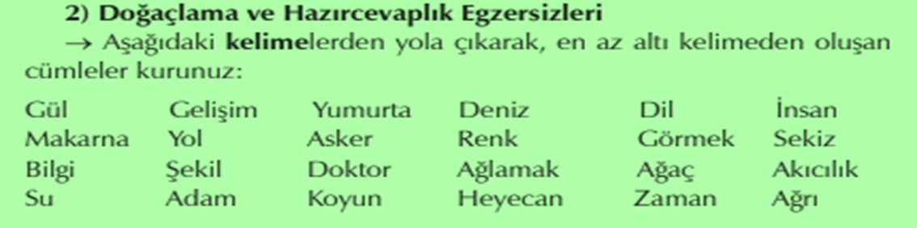

Slide 6
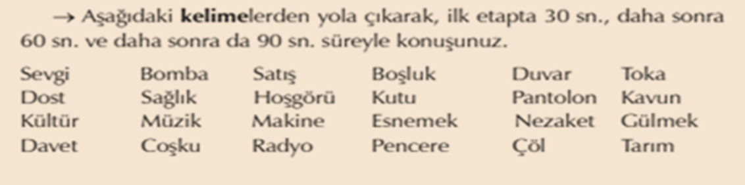

Slide 7
Konuşma Zekâsı
Akıcı ve kesintisiz konuşmalar irat edebilmek için yapılan çalışmalar ve alıştırmalar sonucu elde edilen üretken konuşabilme bilinç ve yeteneğine “konuşma zekâsı” diyoruz.

Slide 8
Konuşma zekâsının gelişmesi için:
Ortak ve zıt anlamlar üzerinde düşünün.
Kelimelerin ortak ve zıt anlamlılarını bulma üzerine, özellikle de soyut kelimelere ağırlık vererek alıştırmalar yapmalısınız. Her gün farklı insanlardan alacağınız 5 kelime için ortak ve zıt anlamlıları bulmaya çalışsanız, haftada 70, yılda 3650 farklı kelime anlamını aktif hafızanıza yaklaştırmış olursunuz.
Hayal gücünüzü geliştirin.
Tüm duyu algılama biçimlerinizi de geliştirmelisiniz. Bu amaçla, kurgusal hayal gücünüzü güçlendirmeli, farklı ve zihinsel kalıplardan uzak hayaller kurmalısınız. (Bilim kurgu filmleri gibi) Bu hayalleri de tüm görselliğiyle, tüm işitselliğiyle ve tüm dokunsallığıyla yaşamalısınız. Görüntüleri netlikle görmeye çalışmalı, sesleri netlikle ve abartılı olarak işitmeye çalışmalı, hayalinizdeki nem, ısı veya varlıkları tam olarak hissetmeli, onlara dokunmalısınız.

Slide 9
Ayrıntılar üzerinde düşünün. Varlıkların özellikleri, olayların kaynağı ve sonrasındaki olası sonuçları, ince espriler vb. gibi ayrıntılar üzerinde düşünün. Hayatı yeni öğrenmeye çalışan, gördükleri karşısında sürekli hayrette olan, araştıran, sorgulayan ve merak eden küçük bir çocuk gibi bakın etrafınıza. Sürekli sorular sorun. Varlıklar, olaylar veya insan davranışları için ayrı ayrı “neden”, “niçin”, “nasıl”, “ne zaman”, “ne”, “kim” gibi soru kelimeleriyle düşünün. Özellikle, “neden” ve “nasıl”, insan ufuklarını çok büyük ölçüde genişletecektir.
Kelime hazinenizi geliştirin. Kelime hazinemizin genişliği, akıcı konuşma eylemimizde kullanmak için bize daha çok malzeme sağlayacaktır. Çok kitap okumak, farklı dil ve üslup yapılarında kitaplar okumak, kelime hazinemizi geliştirmek için elbette öncelikle akla gelen yollardır. Ancak bunlarla beraber özellikle dergilerin takip edilmesi, yeni konulara aşinalık açısından son derece yararlıdır. En az iki aylık dergi takip etmenizi öneriyorum. Ayrıca, lügat ve sözlük incelemelerinde bulunmak da ihmal edilemez boyutta değerli bir araçtır.

Slide 10
İlişkilendirme Yöntemi
Konuşmamızın içeriğini, bir sonra gelecek içerikle değişik kriterler kullanarak ilişkilendirmek, konuşmamıza akıcılık kazandıracaktır. Bunun için zaman, yer, işlev, üretim süreci, görünüm, cins gibi ilişkilendirme faktörleri kullanabiliriz. Örneğin, anlattığınız konunun içeriği noktasında bir an sıkıntıya düştüğünüzde, bahsettiğiniz ana olgunun daha önce, geçmiş zamanlarda nasıl karşılandığından, geleceğin insanlarının ona bakışının nasıl olacağından bahsedebilirsiniz. Aynı şeyi, diğer faktörler için de kullanmalısınız.

Slide 11
Genişletme Yöntemi
Bir önceki bütünsel fikir yapısının içeriğindeki bir kelimeden yola çıkarak, yeni bir fikir yapısı türetebilmekle, “genişletme” yaparız. Genişletmenin anlam bütünlüğünü daha fazla sağlaması için, genişletmenin kaynağı olarak seçtiğimiz sözcüğün, o fikir yapısı içerisinde vurgulanması gereken, anlam yüklenmiş olan “önemli” sözcük olması gerekir.

Slide 12
→ Aşağıdaki örneklerde, cümle yapılarının ortasında kopan fikir akışını kendi ifadelerinizle doldurmaya çalışınız.
a) Bugün sizlere, en derin duygularımla....
b) Yaşadığımız bu coşku dakikalar....
c) Bu kongrenin....... dilerdim; ancak....
ç) Sizlerin burada toplanması....
d) Bir ayrıcalıktır bu benim....
e) Şimdi artık yarınlar....

Slide 13
Yukarıdaki örneklerdeki fikir akışını doldurmak için öneriler:
Bugün sizlere, en derin duygularımla yeni sözler söylemek, kendi kalbimle beraber, sizlerin de kalplerinize tercüman olmak istiyorum. (Öncül ifadedeki sözcüklerden yola çıkarak genişletme yapıldı.)
b) Yaşadığımız bu coşkulu dakikalara seneler sonra dönüp bakmak, o zaman için tarih olmuş bugünü, tüm anlam zenginliğiyle hatırlamak isterim. (Zaman faktörüyle ilişkilendirme kullanıldı.)
c) Bu kongrenin şu anda açık havada İstanbul Çamlıca Tepesinde yapılmasını dilerdim; ancak o zaman da şu ana kadar görülen bu olağanüstü verimin elde edilemeyeceği muhakkaktı. (Yer faktörüyle ilişkilendirme kullanıldı.)

Slide 14
KONUŞMA EĞİTİM VE DÜZENLEMESİ
1) Ön Hazırlık
Bir konuşmanın başarılı olabilmesi için mutlaka önceden hazırlanması, içeriğinin planlanması gerekir. Hazırlıksız konuşmaların dinleyiciler üzerinde sıra dışı etkiler bırakabilmesi oldukça zordur. Konuşmacılar, ancak konuşma hakkına sahip oldukları, gerçekten iyi bildikleri konular etrafında konuşurlarsa, konuşmanın hazırlıksız olması kusuru daha düşük boyutta atlatılabilir. Fakat yine de kusursuz bir konuşma olmamış olacaktır. Konuşma hazırlığı için ise, şu noktalara dikkat edilmelidir:

Slide 15
Konunuzu seçip sınırlandırın.
Amacınızı ve konuşmanızın amacını belirleyin.
Kalitenin bir boyutu, beklentilerin tatmin edilmesidir.
Fikirlerinizi zihninize inşa edin.

Slide 16
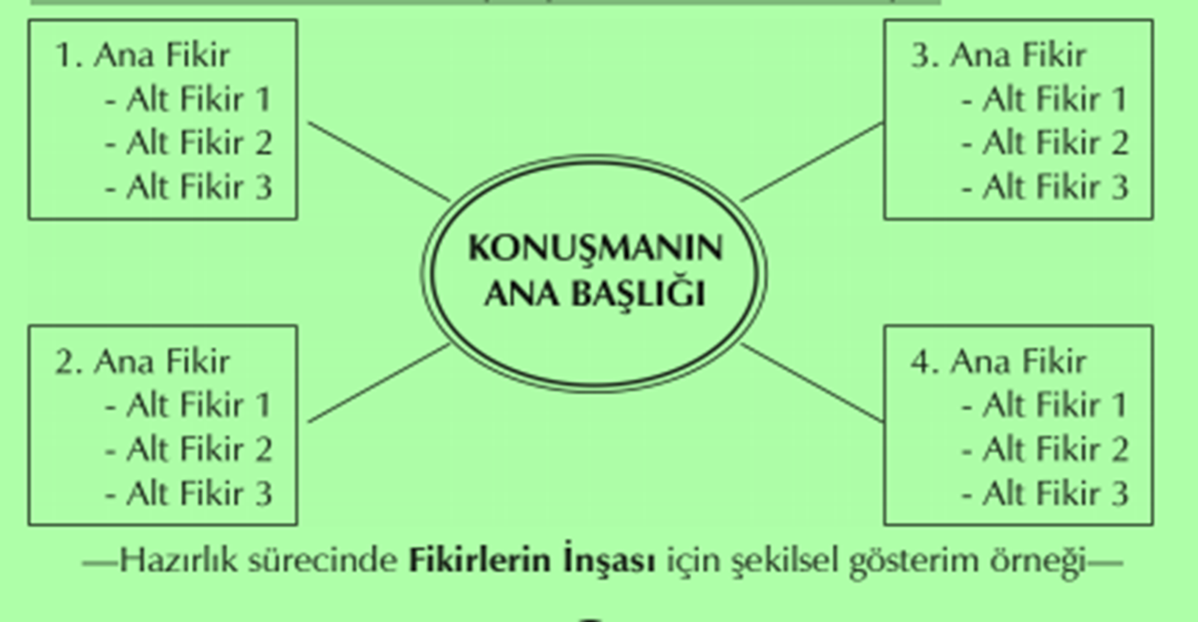

Slide 17
Bu fikirler sistematiği için şekilsel gösterim kullanılmalı ve hatta mümkünse bu şekilsel gösterimde renklendirme ve hareketlendirme yapılmalıdır. Konuşma sırasında konuşmanın içeriğinin tamamı yerine, bu şekilsel gösterimin ve içerisinde ilgili temel hatırlatıcıların (birkaç kelime) bulunması daha yararlıdır.

Slide 18
2) Konuşmacı Merkezli Düzenlemeler
Konuşmanın planlaması, ön hazırlığı bittikten sonra, konuşmacı kendini merkeze almalı ve kendi üzerinde düzenlemeler yapmalıdır. Çünkü ortaya konulacak olan konuşmanın kaynağı, konuşmacının kendisidir. Dinleyiciler de henüz konuşmayı dinlemeden, konuşmacı için bir kanaat edineceklerdir. İlk izlenimlerin oluştuğu ilk 20 saniyelik süreçte de, konuşmacı dinleyiciler üzerinde olumlu kanılar bırakmalı ve bu kanıları konuşma sürecinde daha da güçlendirerek, konuşmadan ayrılmalıdır. Bunun için de önerilen yollar şunlardır:

Slide 19

Olumlu bir kişilik yansıtın.

Slide 20
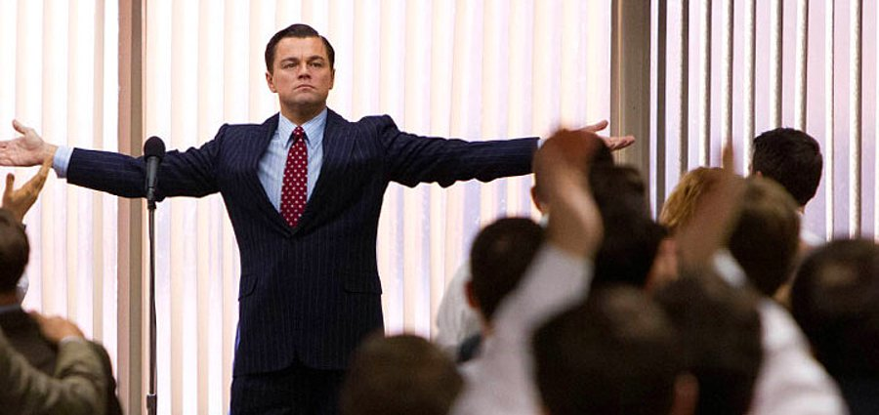
Temiz ve düzenli bir görünüme sahip olun.

Slide 21
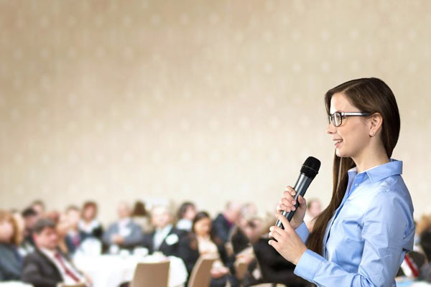
Doğal ve rahat davranın.

Slide 22
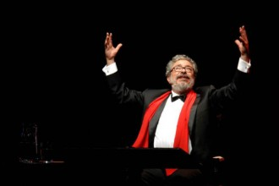
Etkin jest ve mimik kullanın.

Slide 23
Mesaj - Beden Dili Uyumu
Konuşmada verdiğimiz mesaj, beden diliyle desteklendiği takdirde, dinleyicilerin algılama sürecine “görsellik” unsuru da katılmış olacak, böylece zihinlere yerleşen anlam da güçlendirilmiş olacaktır. Bu yüzden içeriğe uygun olarak beden dili de konuşturulmalıdır. Örneğin, gülümsemenin anlatıldığı bir bölümde gülümsemek, hüzünlü bir bölümde mimiklerle hüznün yansıtılması, coşkulu bir şölende bu coşkunun paylaşılması, anlamlar üzerinde olumlu güçlendirme üretecektir. Tüm konuşmalarda, bedensel duruş da genelde dik ve güvenli olmalı, fakat mesaja göre değiştirilebilmelidir. Anlamın en fazla yükleneceği bölümlerde, dinleyicilere doğru bedenin hafifçe eğilmesi, kucaklayıcı intiba bırakılması gereken konuşmalarda kolların açılarak avuç içlerinin muhataplara yönlendirilmesi gibi jestler, oldukça olumlu puanlar toplayacaktır.

Slide 24

Önce Kendinizi Hedef Seçin
Kendinizin lideri olun.

Slide 25
Önce Siz Konuya İlgi Duymalısınız
Konuşmacı, sunumunu zorla yapıyor ise, elbette sunumun sonunda insanlar hayranlıklarını ona ifade etmeyecektir. Konuşmaya katılan ruh, eksikliğe uğrayacaktır. Konuşmacı, konuşma yapacağı konuyu kendisi seçme imkânı doğurmaya çalışmalı ve kendisi seçmelidir. Böylece sevdiği, ilgili olduğu bir konu etrafında konuşma yapabilecektir. Zaten büyük hatipler, uzmanı olmadıkları konu etrafında konuşmaktan kaçınmalıdırlar. Ancak bir sunum yapması istenen öğrenciler veya yönetim birimleri çalışanları, her zaman bu şansa sahip olmayabilirler.

Slide 26
Önce Siz Konudan ve Konuşmanızdan Etkilenmelisiniz
Konuşma yapılmadan önce prova edilmesi, konuşmanın dinleyicileri üzerinde bırakacağı etkiyi tahminlerin üstünde bir boyutta artırabilmektedir. Bu provalarda konuşmanızdan siz de etkilenmelisiniz. Sizin de beğendiğiniz bir konuşma yapıldığı takdirde ancak, dinleyiciler de konuşmayı beğeneceklerdir. Fatih Sultan Mehmed gibi kendini fethetmeyen, İstanbul’u da fethedemeyecektir. İnsanın kendisini fethetmesi de, konuşma sırasında yer yer sesi, telaffuzu, etkisi ve benzeri faktörler ile ilgili tüm kaygı ve endişelerden uzaklaşarak mesaj içeriğinin anlamında yoğunlaşmaya çalışması ile mümkün olabilmektedir. Hatibin bahsettiği şey nesne ise, görmeli, dokunmalı, işitmeli; duygu ise tüm canlılığıyla hissetmeli; kişi ise onunla o an hayalen birebir muhatap olabilmelidir.

Slide 27
Nasıl Bir Başlangıç, Nasıl Bir Son?
“Her hitaba canlı bir varlıkmış gibi hazırlanmalı; her hitabenin bir başı, gövdesi ve ayağı bulunmalı ve bütün bu parçalar birbirine ahenkli bir şekilde bağlanmalı.” Eflâtun

Slide 28
Nasıl Bir Başlangıç?
Her zaman ilk intibaların çok önemli değerleri vardır. Konuşma için kürsüye çıkıldığı zaman da, ilk bir dakikanın (hatta 20 saniyenin) içinde dinleyiciler olumlu veya olumsuz bir kanaate erecekler, tüm konuşmayı büyük ölçüde bu gözlüğün arkasından seyredeceklerdir.
Başta bu gözlüğü kendisiyle ilgili olumlu izlenimlerle boyamak ve konuşmanın geri kalan kısmını ilgiyle dinletebilmek için, başlangıca da özel bir önem verilmelidir. Başlangıç kısmını düzenlemek için şu önerilerden yararlanılabilir:

Slide 29
Özür dileyerek başlamayın.
Etkili konuşmalar yapmak isteyen hatipler başlangıç bölümünde bu ifadelerden kaçınmalıdırlar:

Slide 30
• “Burada konuşmak benim haddim değil, ama...”
• “Ben, aslında bir hatip değilim. Sizleri tatmin edecek şekilde konuşmasını da bilmem. Fakat yine de bana söz verildiği için...”
• “Siz büyüklerimiz, benden çok daha iyi bilseniz de...”
• “Beni de sağ olsunlar çıkarttılar buraya ama işin gerçeği, benim sizlere kazandıracak çok şeyim olmadığını düşünüyorum.”
• “Bu konuşmadan biraz geç haberim oldu. Benim de konuşma yapacağımı öğrenmem ani oldu. Bu yüzden pek de hazır olmayışımdan ötürü öncelikle sizlerden özür dilerim.”

Slide 31
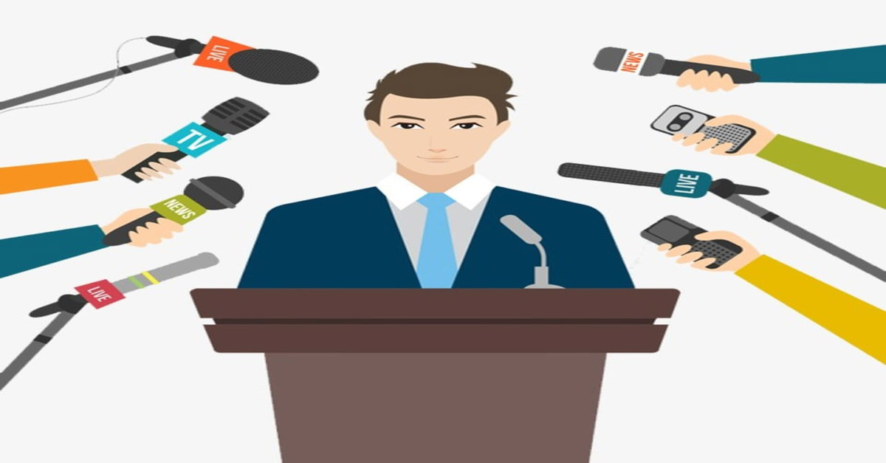
Kürsüye çıkar çıkmaz başlamayın.

Slide 32

Dinleyicilere ilgi gösterdiğinizi hissettirin.

Slide 33
Selamlamadan sonra, salonun tamamı dolu değil ve dinleyiciler dağınık bölgelere oturmuşlar ise, onlardan ön tarafa yaklaşmaları talep edilmelidir. Konuşmaya başlamanın ısınma sürecinde de, dinleyicilerin ortak özellikleri üzerinde durulabilir ve buradan hareketle onlara samimiyet duygusunu aşmayan iltifatlarda bulunulabilir. Örneğin, bir üniversitenin mühendislik fakültesinde gerçekleşecek bir konuşmanın başında, hatip, salondakilerin çoğunlukla geleceğin mühendisleri olacağından bahsederek, bu tip konuşmalarla “kendilerine yatırım yapan” mühendislerin insanlığa kazandıracağı şeylerin, arkadaşlarından beklenenden daha fazla olduğunu ifade edebilir.

Slide 34
Söze Başlama Yolları
Konuşmanın başında söylenecek sözlerle, dinleyicilerin konuşmacıyla ilgili kanaatlerini olumlu hale çevirmek ve özellikle de konuşmanın geri kalan büyük kısmının ilgiyle dinlenebilmesini sağlamak için bazı önerilerim var.

Slide 35
Öncelikle dinleyicilerde merak hissi uyandırmak, dikkatlerin çekilmesine yarayan, zihinlerde içerisi doldurulmayı bekleyen yeni kapılar açılmasına neden olan faydalı bir yoldur. Burada merak hissine sebebiyet vermek için, soru ifadelerinden de istifade edilebilir.
Örnek: “İnsanlarla iyi geçinmenizi sağlayacak, bir anda tanımadıklarınızla aranızda sıcaklığa sebep olacak, kolay ve sihirli reçeteden bahsetmek üzere aranızdayım bugün.”

Slide 36
Bir başka etkili söze başlama yolu, konuşmacının duygusallıktan hareket etmesi ve dinleyicilerin duygularına hitap etmesidir. Böylece sizinle en baştan hemfikir olan muhataplar kazanmış olacaksınız.
Örnek: “Biliyorum ki, bugün bu konuşmayı dinlemeye gelen insanlar, boşa vakit geçirmeye veya kendilerini israf etmeye tahammülleri olmayan; azim, gayret ve zamanlarını daha etkili insanlar olarak daha fazla insanın dünyasını değiştirmeye adayan, amaç ve hedef sahibi, değerli insanlardır.”

Slide 37
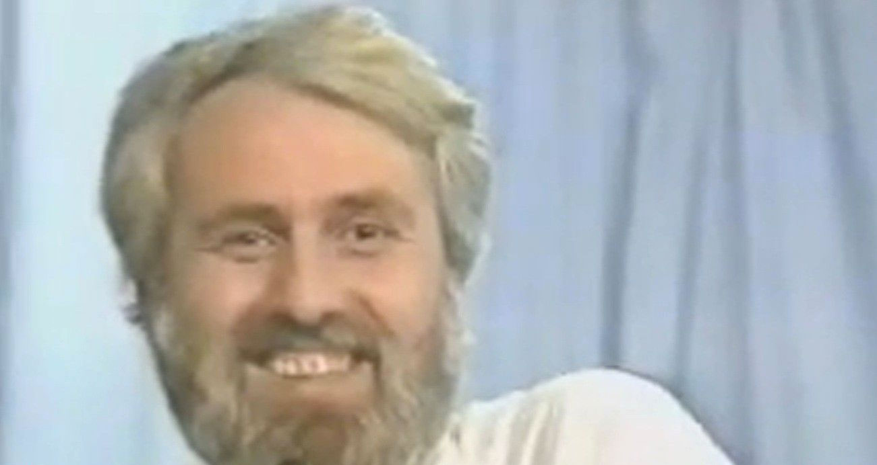
Birçok hatibin konuşmalarına “fıkra” ile başlamayı tercih ettiğini görürüz. Araştırmalara göre konuşmaya fıkrayla başlamak dinleyicilerin kanıları açısından çok beğenilen bir yol olmayıp, kısmen prestij kaybına sebep olmaktadır. Ancak, konuşma içerisinde konuyu bütünleyen fıkralardan yararlanılabilir. Etkili konuşmacılar, fıkra yerine rahatlatıcı ufak nükte ve lâtifeleri kullanmalıdırlar.

Slide 38
Diğer bir önerim ise konuya girişi sağlayacağına inanılan veciz (az sözle çok anlam ifade eden) bir şiir ya da veciz bir sözün desteğiyle konuşmaya başlamaktır. Bu şiir veya sözün de içerik itibariyle herkes tarafından kabul gören mesajlar içermesi gerekir.

Slide 39
Nasıl Bir Son?
Bir konuşma için onun en son bölümü yani kapanış safhası, çok büyük bir stratejik öneme sahiptir. Çünkü en sonda yer alan, her zaman hatırda kalması en muhtemel olandır. Sonuç da bu yüzden ihmal edilemez ve iyi değerlendirilmelidir. Konuşma, özellikle icra edilmiş bir kapanışı olmadan asla bitirilmemelidir.
Konuşmamızın kötü geçtiğini, dinleyicileri etkileyemediğimizi düşünsek bile, olumsuz kanıları olumlu hale dönüştürebilecek son bir fırsatımız vardır: “Kapanış bölümü”. Veya, etkili sonuçlar vereceği zannedilen bir konuşmanın, az veya çok etkisini azaltabilecek bir risk vardır: “Kapanış bölümü”.
Öyleyse ustalıkla üzerinde durulması gereken kapanış bölümü için nelere dikkat edilmelidir?

Slide 40
İyi bir kapanışta olmaması gerekenler
Hatip, konuşması bittikten ve iyi ya da kötü bir kapanışla hitabesini bağladıktan sonra, aceleyle gözlerden uzaklaşmamalıdır. Ortamdan aceleyle hemen ayrılan konuşmacı, etrafına, kendi konuşmasında çok başarılı olmadığını düşündüğü mesajını verecektir. Sanki hemen bakışlardan uzaklaşarak, gelecek eleştirilerden kaçınmak istemektedir.
Bununla beraber, eğer konuşmacı konuşması ile ilgili anlatacaklarını anlattıktan sonra, içerisinde “bu kadar” ifadesi geçen bir cümle (“anlatacaklarım bitti, bu kadardı” örneğindeki gibi) kuracak olursa, dinleyicilerin zanlarındaki bilgi potansiyelini kısıtlamış olacaktır. Ayrıca, konuşmacının hitabet becerisinden ne kadar uzak olduğunu göstermeye yeterli bir sebeptir.

Slide 41
İyi bir kapanışta olması gerekenler
İyi bir kapanış, kendisini uzun süre sonra hatırlarda bırakacak kadar etkili ve vurgulu olmalıdır. Bunun için de en güzel yol, muhatap kitlenin his ve heyecanlarına hitap etmektir. His ve heyecanların yoğunluğunun zirvede olduğu bir noktada konuşmacı son teşekkürlerini sunarak, kürsüden ayrılabilir.
Örnek: “Bu insanların, bu bizim gibi günde üç öğün değil de çocuklarına dahi bir öğün yemek yediremeyen insanların acılarını dindirmek için, onların çocuklarının ağlama seslerini hiç olmazsa bir kez hayalinizde dinlemenizi rica ediyorum. Başka bir şey değil, sadece bu. Sadece bu. Hepinize saygılar...”

Slide 42
Son söz olarak, konuşmanın ana fikrini kapsayabilecek nitelikte, unutulmaması istenen, kısa, veciz ve etkili bir cümle de sarf edilebilir. Böyle bir cümle kullanmak isterseniz, konuşma öncesinde bunu da planlamanız size kolaylık sağlar.
Örnek: “Son olarak şunu ifade etmek isterim: Hepinize de, ayrı ayrı birer kainat kadar önem verilmiştir. Bunu lütfen unutmayın. Teşekkürler.”

Slide 43
Bir başka etkili son söz, geleceğe dair ümit yüklü düşünceleri ifade etmek olabilir. Anlatılan mesaj konunun olumsuz yönlerine daha fazla dikkat çekiyorsa, bundan sonra daha olumlu olayların gerçekleşmesi temenni edilmeli ve buna inandırmaya çalışarak, muhataplara şevk yüklemeye çalışmalıdır. Mesaj içeriğinde olumlu bir hava varsa da tüm katılımcıların da bu olumlu havaya dâhil olması için temenni ve teşvikler söylenebilir.
Örnek: “Konuşmamızda nasıl bir tablo çizmiş olursak olalım, eminim, bir gün bu salondakiler, bu milletin insanlarını yüzlerinde zarif birer tebessüm olduğu halde de görecekler. Ne mutlu onlara ki bu güzel sonuçta kendileri de pay sahibi idiler. Ne mutlu onlara! Ne mutlu salondakilere, sizlere, o zaman ne mutlu!

Slide 44
Konuşmanın sonunda, mesajın amacı doğrultusunda dinleyicileri harekete geçirecek bir yönlendirme yapılması veya akıllarda kalacak veciz bir soru sormak da etkili birer kapanış örneği olacaktır.

